Slide 1
DE RECHTSPOSITIE VAN SCHULDEISERS IN HET KADER VAN DE NALATENSCHAP
doctoraatsseminarie V.Fam. en RETHINKIN
drA. ANNE-SOPHIE VANDENBOSCH
Promotor: Prof. dr. Elisabeth Alofs
Vakgroep Privaat- en Economisch recht, afdeling Privaatrecht, VUB

Slide 2
DOCTORAAL ONDERZOEK
Topic: De rechtspositie van schuldeisers in het kader van de nalatenschap
Summiere en fragmentaire aandacht voor passiefregeling nalatenschap
Diverse juridische en praktische knelpunten
Doel: Ontwikkelen van duidelijk en omvattend (rechts)kader i.v.m. rechtspositie van en samenloop tussen schuldeisers binnen de nalatenschap
Type onderzoek:
Rechtswetenschappelijk onderzoek, met oog voor noden rechtspraktijk
Intradisciplinair: snijvlak erfrecht, insolventie- en executierecht, verbintenissenrecht, goederenrecht
Beperkte functionele rechtsvergelijking (Frankrijk, Nederland, Groot-Brittannië)
Begeleidingscommissie: Prof. dr. Elisabeth Alofs (promotor), Prof. dr. Ruud Jansen, Prof. em. Hélène Casman
Notes:
Zeer actueel thema – grote interesse bij actoren inzake jeugdbescherming

Slide 3
SITUERING ONDERWERP
Klassieke vermogenstheorie
Iedere natuurlijke persoon heeft een vermogen
Vermogen is emanatie van rechtspersoonlijkheid
Vermogen is juridische universaliteit, bestaande uit in geld waardeerbare goederen en schulden
Vermogen is verhaalsonderpand voor schuldeisers
ACTIVA
PASSIVA

Slide 4
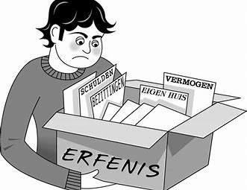
SITUERING ONDERWERP
Nalatenschap gaat over op rechtsopvolgers ten algemene titel van de erflater
Belang erfovergang bij overlijden:
Rechtszekerheid, maatschappelijke en economische stabiliteit
Twee systemen:
Netto-vereffening (bv. Engeland en Duitsland)
Nalatenschapspassief aangezuiverd door vereffenaar; netto-saldo verdeeld tussen erfgenamen
Vgl. aanvaarding onder voorrecht van boedelbeschrijving
Bruto-vereffening (bv. België en Frankrijk)
Geen voorafgaandelijke, collectieve vereffening nalatenschapspassief
Erfgenamen onbeperkt gehouden tot nalatenschapspassief
Potentieel conflicterende belangen schuldeisers

Slide 5
SITUERING ONDERWERP
Categorie 1
Nalatenschapsschuldeisers
Categorie 2
Persoonlijke schuldeisers erfgenaam
Categorie 3
“Schuldeisers” interne erfrechtelijke vordering
NALATENSCHAP
PERSOONLIJK VERMOGEN ERFGENAAM
INBRENG EN INKORTING IN WAARDE ALS CHIROGRAFAIRE OBLIGATOIRE VORDERING

Slide 6
ZUIVERE AANVAARDING
Samenlooprisico!
Ultra vires hereditatis
BENEFICIAIRE AANVAARDING
Intra vires hereditatis
VERWERPING
Geen gehoudenheid

Slide 7
STRUCTUUR ONDERZOEK
Deel I. Algemeen inleidend deel
Deel II. Rechtspositie nalatenschapsschuldeisers
Deel III. Rechtspositie persoonlijke schuldeisers erfgenaam
Deel IV. Rechtspositie schuldeisers “interne erfrechtelijke vordering”
Deel V. Samenloop en afwikkelingsmechanismes
Deel VI. Besluit m.i.v. voorstellen tot verbetering
Notes:
Zeer actueel thema – grote interesse bij actoren inzake jeugdbescherming

Slide 8
STRUCTUUR ONDERZOEK
Deel I. Algemeen inleidend deel
Onderwerp, methode, doel en structuur onderzoek
Het passief binnen de vereffening van de nalatenschap (o.a. concept erfovergang, welke passiva, bruto-vereffening vs. netto-vereffening)
De erfkeuze en haar impact
Notes:
Zeer actueel thema – grote interesse bij actoren inzake jeugdbescherming

Slide 9
STRUCTUUR ONDERZOEK
Deel II. Rechtspositie nalatenschapsschuldeisers
Welke schulden: analyse schulden en lasten nalatenschap
Obligatio
Wie is schuldenaar
Tot welk beloop is schuldenaar gehouden
Verhaalsonderpand schuldeiser
Verhaalspositie: rechten en actiemogelijkheden (“toolbox”) (zie voorbeeld hierna)
Contributio
Onderlinge bijdrage
Eventuele regresmogelijkheden
Notes:
Zeer actueel thema – grote interesse bij actoren inzake jeugdbescherming

Slide 10
Voorbeeld rechten en verhaalsmogelijkheden nalatenschapsschuldeisers
Vooraleer de erfgerechtigde zijn erfkeuze heeft gemaakt
1. Tijdens termijn van boedelbeschrijving en beraad
Dagvaarden in rechte
Uitvoerbare titel betekenen
Bewarende maatregelen: verzegeling, boedelbeschrijving, bewarend derdenbeslag
2. Na verstrijken termijn van boedelbeschrijving en beraad
Erfkeuze uitlokken + veroordeling als zuiver aanvaardende erfgenaam
Aantonen stilzwijgende aanvaarding
Aantonen erfrechtelijke heling
Zijdelingse vordering → slechts als persoonlijke schuldeiser
Notes:
Zeer actueel thema – grote interesse bij actoren inzake jeugdbescherming

Slide 11
Voorbeeld rechten en verhaalsmogelijkheden nalatenschapsschuldeisers
Nadat de erfgerechtigde zijn erfkeuze heeft gemaakt
1. Erfkeuze aanvechten → slechts als persoonlijke schuldeiser?
Erfrechtpauliana?
Gemeenrechtelijke pauliana?
Zijdelingse vordering?
2. Verhaalsonderpand beschermen
Vorderen van de boedelafscheiding
Onmiddellijke uitvoering op onverdeelde nalatenschapsboedel
Inbreng en inkorting vorderen via zijdelingse vordering → slechts als persoonlijke schuldeiser
Recht op verzet en tussenkomst in verdeling → slechts als persoonlijke schuldeiser
Notes:
Zeer actueel thema – grote interesse bij actoren inzake jeugdbescherming

Slide 12
STRUCTUUR ONDERZOEK
Deel III. Rechtspositie persoonlijke schuldeisers erfgenaam
Welke schulden
Obligatio
Wie is schuldenaar
Tot welk beloop is schuldenaar gehouden
Verhaalsonderpand schuldeiser
Verhaalspositie: rechten en actiemogelijkheden (“toolbox”)
Contributio
Onderlinge bijdrage in het passief
Regresmogelijkheden
Notes:
Zeer actueel thema – grote interesse bij actoren inzake jeugdbescherming

Slide 13
STRUCTUUR ONDERZOEK
Deel IV. Rechtspositie schuldeisers interne erfrechtelijke vordering
Analyse van inbreng- en inkortingsfiguur: schuldvordering of meer dan dat?
Analyse positie onterfde reservataire erfgenaam
Notes:
Zeer actueel thema – grote interesse bij actoren inzake jeugdbescherming

Slide 14
STRUCTUUR ONDERZOEK
Deel V. Samenloop en afwikkelingsmechanismes
Analyse van diverse samenloophypotheses
Analyse van de nalatenschap als (niet-)afgescheiden vermogen
Notes:
Zeer actueel thema – grote interesse bij actoren inzake jeugdbescherming

Slide 15
STRUCTUUR ONDERZOEK
Deel VI. Besluit m.i.v. voorstellen tot verbetering
Notes:
Zeer actueel thema – grote interesse bij actoren inzake jeugdbescherming

Slide 16
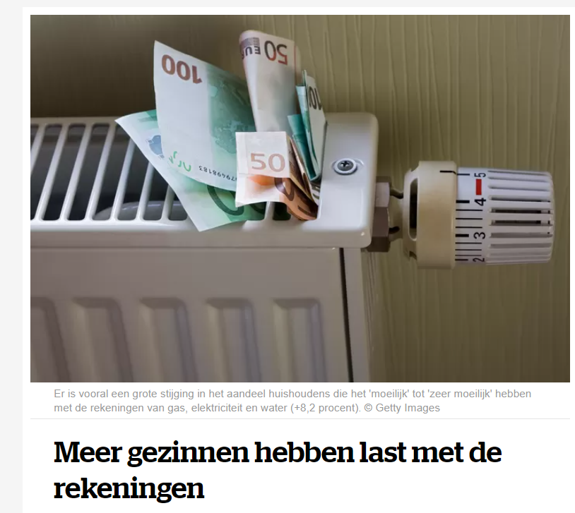
relevantie

Slide 17
UITDAGINGEN & opportuniteiten
Informatiedoorstroom m.b.t. opengevallen nalatenschappen en erfrechtelijke hoedanigheid
Houdbaarheid van de onbeperkte gehoudenheid tot het nalatenschapspassief
Is figuur stilzwijgende aanvaarding (nog) gerechtvaardigd
Mogelijkheid tot conventionele modificatie erfrechtelijke passiefregeling
Gebrek aan duidelijk wettelijk kader erfrechtelijke passiefregeling
De onterfde reservataire erfgenaam en de rol van de notaris daarbij
De nalatenschap als afgescheiden vermogen
…

Slide 18
“Il n’y a peut être pas (…) de question plus complexe et plus obscure que celle de la liquidation du passif successoral.”
(J. Percerou, 1905)

Slide 19
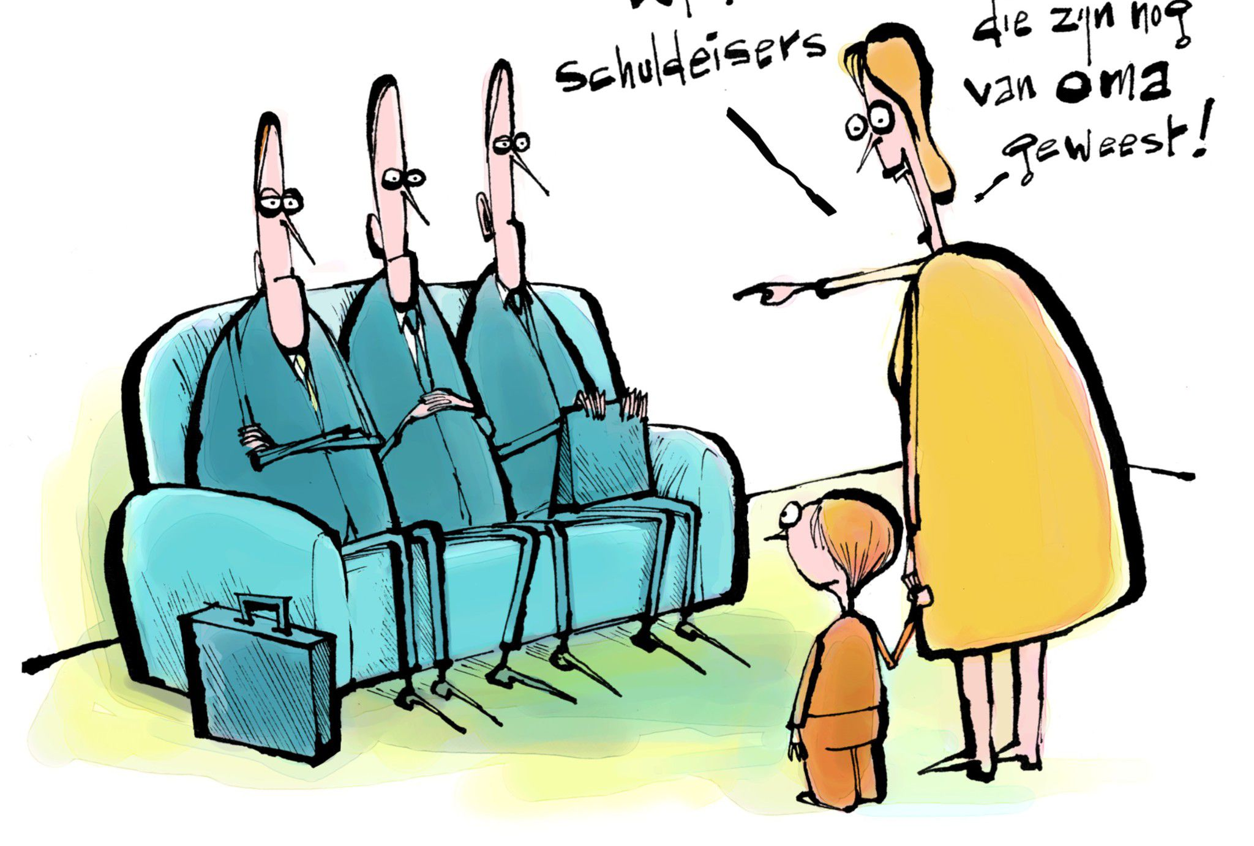
Bedankt voor uw aandacht!
Vragen, bedenkingen, input?
Anne-sophie.vandenbosch@vub.be

